Slide 1
Assemblea annuale degli iscritti e convegno deontologico I GEOLOGI E IL TERRITORIO Ancona, venerdì 6 dicembre 2024
Assemblea annuale degli iscritti e convegno deontologico
Geol. Daniele Mercuri
Consigliere CNG e referente CNG nel tavolo tecnico sisma nell’ufficio del Commissario straordinario Sisma Centro Italia)
Geol. Sara Prati
Vice Presidente Ordine Geologi Regione Marche
Aggiornamento su equo compenso e codice appalti
daniele.mercuri@gmail.com
geoprati@gmail.com

Slide 2
Assemblea annuale degli iscritti e convegno deontologico
LEGGE 21 aprile 2023 , n. 49 .
Disposizioni in materia di equo compenso delle prestazioni professionali.
Art. 1.
Definizione
1. Ai fini della presente legge, per equo compenso si
intende la corresponsione di un compenso proporzionato
alla quantità e alla qualità del lavoro svolto, al contenuto
e alle caratteristiche della prestazione professionale, nonché conforme ai compensi previsti.
b) per i professionisti iscritti agli ordini e collegi, dai decreti ministeriali adottati ai sensi dell’articolo 9 del decreto-legge 24 gennaio 2012, n. 1, convertito, con modificazioni, dalla legge 24 marzo 2012, n. 27
LE RICADUTE DELLE DISPOSIZIONI DEL D.M. PARAMETRI
E DELLA LEGGE EQUO COMPENSO
Geol. Filippo CAPPOTTO – Vicepresidente CNG
Geol. Daniele Mercuri – Consigliere CNG
Ancona, venerdì 6 dicembre 2024
Notes:
Definizione e principi della Legge

Slide 3
Assemblea annuale degli iscritti e convegno deontologico
Art. 2.
Ambito di applicazione
1. La presente legge si applica ai rapporti professionali aventi ad oggetto la prestazione d’opera intellettuale di cui all’articolo 2230 del codice civile regolati da convenzioni aventi ad oggetto lo svolgimento, anche in forma associata o societaria, delle attività professionali svolte in favore di imprese bancarie e assicurative nonché delle loro società controllate, delle loro mandatarie e delle imprese che nell’anno precedente al conferimento dell’incarico hanno occupato alle proprie dipendenze più di cinquanta lavoratori o hanno presentato ricavi annui superiori a 10 milioni di euro, fermo restando quanto previsto al secondo periodo del comma 3.
2. Le disposizioni della presente legge si applicano a ogni tipo di accordo preparatorio o definitivo, purché vincolante per il professionista, le cui clausole sono comunque utilizzate dalle imprese di cui al comma 1.
3. Le disposizioni della presente legge si applicano altresì alle prestazioni rese dai professionisti in favore della pubblica amministrazione e delle società disciplinate dal testo unico in materia di società a partecipazione pubblica, di cui al decreto legislativo 19 agosto 2016, n. 175.
LE RICADUTE DELLE DISPOSIZIONI DEL D.M. PARAMETRI
E DELLA LEGGE EQUO COMPENSO
Geol. Filippo CAPPOTTO – Vicepresidente CNG
Geol. Daniele Mercuri – Consigliere CNG
Ancona, venerdì 6 dicembre 2024
Notes:
Ambito di applicazione. Importanza del contratto o accordo scritto

Slide 4
Assemblea annuale degli iscritti e convegno deontologico
Art. 3.
Nullità delle clausole che prevedono un compenso non equo
1. Sono nulle le clausole che non prevedono un compenso equo e proporzionato all’opera prestata, tenendo conto a tale fine anche dei costi sostenuti dal prestatore d’opera; sono tali le pattuizioni di un compenso inferiore agli importi stabiliti dai parametri per la liquidazione dei compensi dei professionisti iscritti agli ordini o ai collegi professionali, fissati con decreto ministeriale, o ai parametri determinati con decreto del Ministro della giustizia ai sensi dell’articolo 13, comma 6, della legge 31 dicembre 2012, n. 247.
LE RICADUTE DELLE DISPOSIZIONI DEL D.M. PARAMETRI
E DELLA LEGGE EQUO COMPENSO
Geol. Filippo CAPPOTTO – Vicepresidente CNG
Geol. Daniele Mercuri – Consigliere CNG
Ancona, venerdì 6 dicembre 2024
Notes:
Clausole di nullità e riferimento al decreto parametri

Slide 5
Assemblea annuale degli iscritti e convegno deontologico
2. Sono, altresì, nulle le pattuizioni che vietino al professionista di pretendere acconti nel corso della prestazione o che impongano l’anticipazione di spese o che, comunque, attribuiscano al committente vantaggi sproporzionati rispetto alla quantità e alla qualità del lavoro svolto o del servizio reso, nonché le clausole e le pattuizioni, anche se contenute in documenti contrattuali distinti dalla convenzione, dall’incarico o dall’affidamento tra il cliente e il professionista, che consistano:
nella riserva al cliente della facoltà di modificare unilateralmente le condizioni del contratto;
b) nell’attribuzione al cliente della facoltà di rifiutare la stipulazione in forma scritta degli elementi essenziali del contratto;
c) nell’attribuzione al cliente della facoltà di pretendere prestazioni aggiuntive che il professionista deve eseguire a titolo gratuito;
d) nell’anticipazione delle spese a carico del professionista;
e) nella previsione di clausole che impongono al professionista la rinuncia al rimborso delle spese connesse alla prestazione dell’attività professionale oggetto della convenzione;
f) nella previsione di termini di pagamento superiori a sessanta giorni dalla data di ricevimento da parte del cliente della fattura o di una richiesta di pagamento di contenuto equivalente;
LE RICADUTE DELLE DISPOSIZIONI DEL D.M. PARAMETRI
E DELLA LEGGE EQUO COMPENSO
Geol. Filippo CAPPOTTO – Vicepresidente CNG
Geol. Daniele Mercuri – Consigliere CNG
Ancona, venerdì 6 dicembre 2024

Slide 6
Assemblea annuale degli iscritti e convegno deontologico
h) nella previsione che, in caso di un nuovo accordo sostitutivo di un altro precedentemente stipulato con il medesimo cliente, la nuova disciplina in materia di compensi si applichi, se comporta compensi inferiori a quelli previsti nel precedente accordo, anche agli incarichi pendenti o, comunque, non ancora definiti o fatturati;
nella previsione che il compenso pattuito per l’assistenza e la consulenza in materia contrattuale spetti solo in caso di sottoscrizione del contratto;
l) nell’obbligo per il professionista di corrispondere al cliente o a soggetti terzi compensi, corrispettivi o rimborsi connessi all’utilizzo di software, banche di dati, sistemi gestionali, servizi di assistenza tecnica, servizi di formazione e di qualsiasi bene o servizio la cui utilizzazione o fruizione nello svolgimento dell’incarico sia richiesta dal cliente.
LE RICADUTE DELLE DISPOSIZIONI DEL D.M. PARAMETRI
E DELLA LEGGE EQUO COMPENSO
Geol. Filippo CAPPOTTO – Vicepresidente CNG
Geol. Daniele Mercuri – Consigliere CNG
Ancona, venerdì 6 dicembre 2024

Slide 7
Assemblea annuale degli iscritti e convegno deontologico
…….
Bando tipo n.2/2023 Schema di disciplinare di gara. “Procedura aperta per l’affidamento di contratti pubblici di servizi di architettura e ingegneria di importo pari o superiore alle soglie di rilevanza europea di cui all’articolo 14 del decreto legislativo 31 marzo 2023, n.36 con il criterio dell’offerta economicamente più vantaggiosa sulla base del miglior rapporto qualità/prezzo.
Delibera n-101 del 28/02/2024.
Atto del Presidente del 19/04/2024 indirizzato alla Cabina di Regia per il Codice degli Appalti.
Geol. Filippo CAPPOTTO – Vicepresidente CNG
Geol. Daniele Mercuri – Consigliere CNG
Ancona, venerdì 6 dicembre 2024

Slide 8
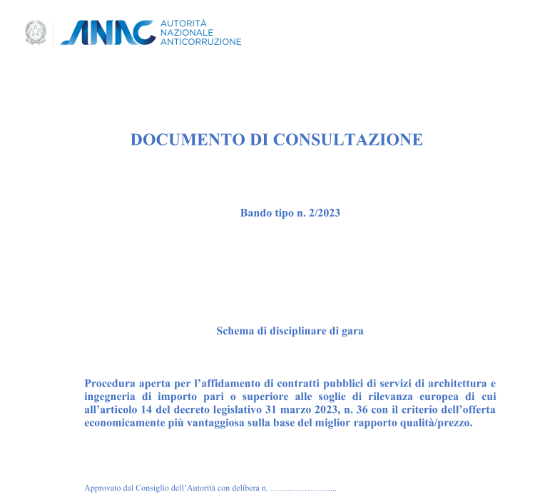
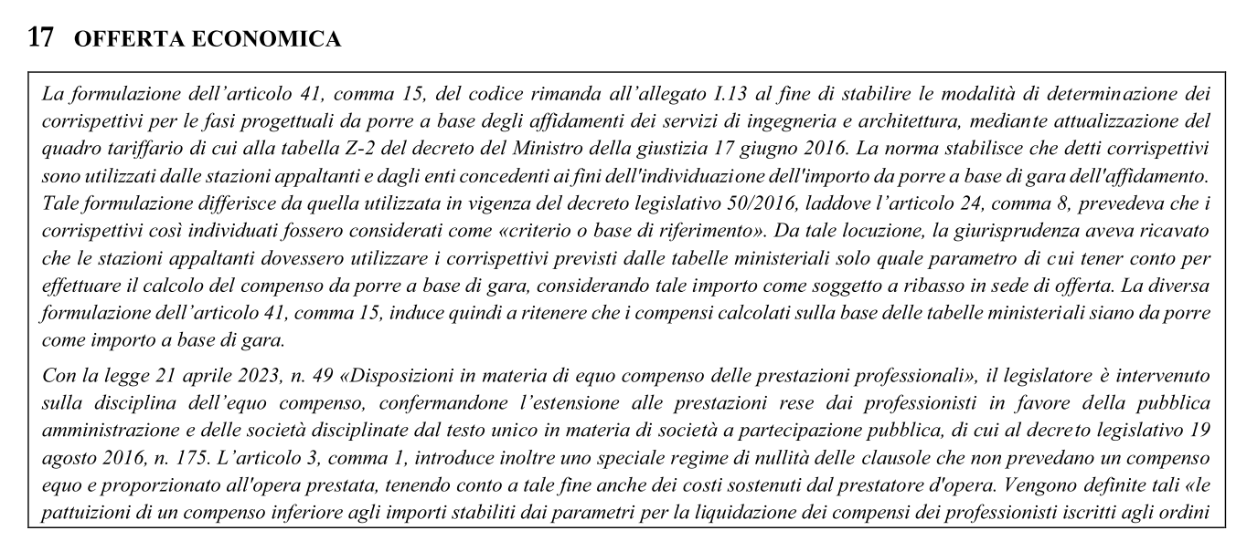
Assemblea annuale degli iscritti e convegno deontologico
Geol. Filippo CAPPOTTO – Vicepresidente CNG
Geol. Daniele Mercuri – Consigliere CNG
Ancona, venerdì 6 dicembre 2024

Slide 9
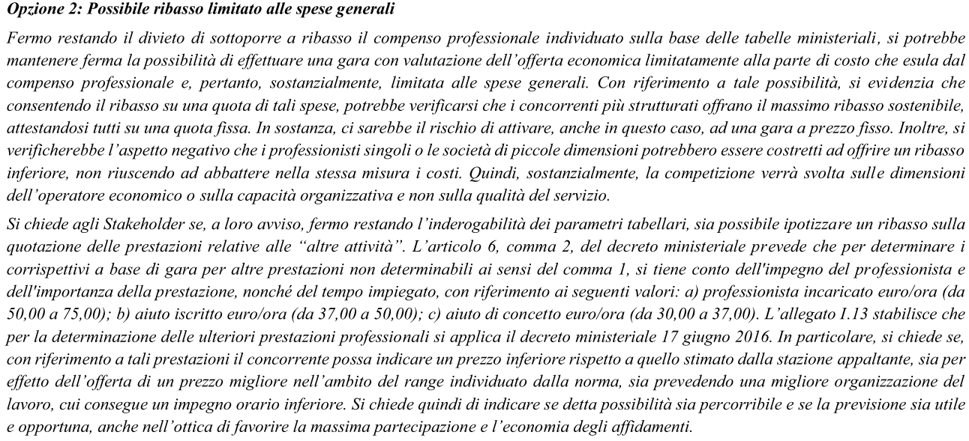
Assemblea annuale degli iscritti e convegno deontologico
In attesa dell’esito della consultazione, nel presente schema di bando tipo è stata riportata l’opzione n. 2
Geol. Filippo CAPPOTTO – Vicepresidente CNG
Geol. Daniele Mercuri – Consigliere CNG
Ancona, venerdì 6 dicembre 2024

Slide 10
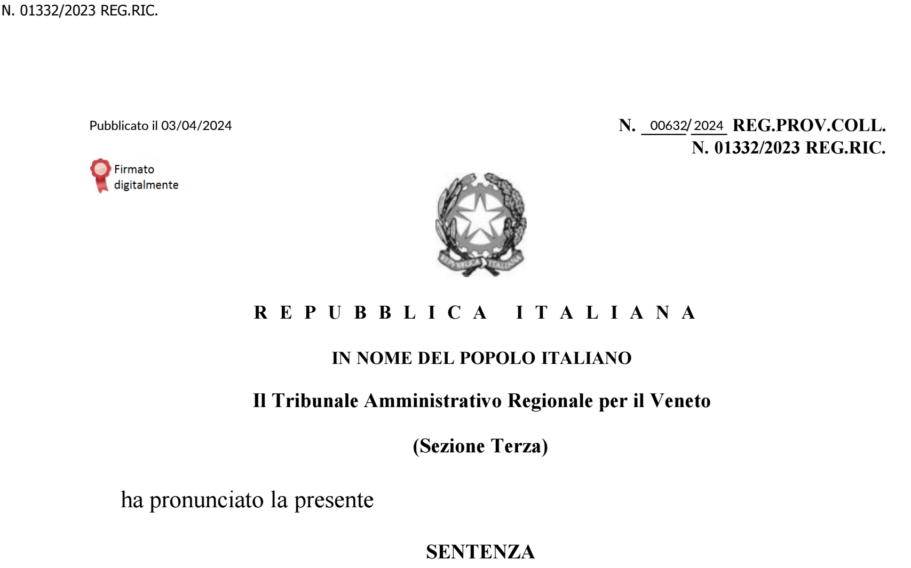
Assemblea annuale degli iscritti e convegno deontologico
TAR VENETO, sez.III, 3 aprile 2024 n.632.
TAR LAZIO, sez.V, 30 aprile 2024 n.8580.
TAR CAMPANIA, Salerno sez.II, 16 luglio 2024 n.1494.
TAR CALABRIA, Reggio Calabria, 25 luglio 2024 n.483.
TAR SICILA, sezione Catania, 8 ottobre 2024 n.03319
TAR BOLZANO, 9 ottobre 2024 n.00126
Ancona, venerdì 6 dicembre 2024
Notes:
Nel diritto, per eterointegrazione, si intende la risoluzione di una lacuna normativa (ovvero la non previsione di una fattispecie da parte di una norma giuridica) ricorrendo ad un'altra norma anche proveniente da una fonte diversa o addirittura da un altro ordinamento giuridico.

Slide 11
Assemblea annuale degli iscritti e convegno deontologico
Equo compenso e nuovo Codice : prima sentenza TAR – Compenso non ribassabile – Eterointegrazione Legge 49/2023 applicabile alle discipline di gara negli appalti pubblici – Nessun contrasto con le Direttive comunitarie (art. 8 , art. 108 d.lgs. 36/2023)
Ancona, venerdì 6 dicembre 2024
Notes:
Nel diritto, per eterointegrazione, si intende la risoluzione di una lacuna normativa (ovvero la non previsione di una fattispecie da parte di una norma giuridica) ricorrendo ad un'altra norma anche proveniente da una fonte diversa o addirittura da un altro ordinamento giuridico.

Slide 12
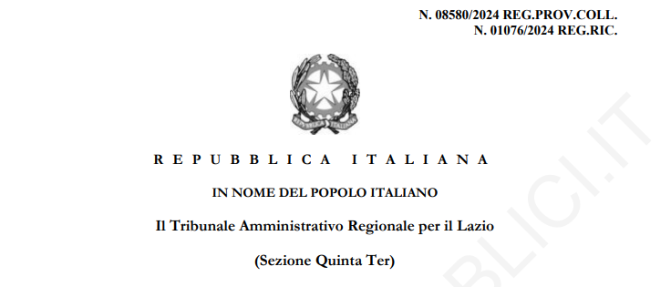
Assemblea annuale degli iscritti e convegno deontologico
Equo compenso e nuovo Codice : seconda sentenza TAR LAZIO del 30 aprile 2024, n.8580.
Confermata la compatibilità alla normativa europea ed al Codice dei Contratti e le modalità di applicazione:
RIBASSO SU SPESE ED ONERI E NON SUL COMPENSO CALCOLATO AI SENSI DEL DM 17 GIUGNO 2016
Ancona, venerdì 6 dicembre 2024
Notes:
Nel diritto, per eterointegrazione, si intende la risoluzione di una lacuna normativa (ovvero la non previsione di una fattispecie da parte di una norma giuridica) ricorrendo ad un'altra norma anche proveniente da una fonte diversa o addirittura da un altro ordinamento giuridico.
Di conseguenza, il CNI non comprende le ragioni di tale resistenza. Una lettura attenta del Codice dei contratti pubblici, così come progettato, suffraga pienamente l’applicazione dell’Equo compenso, legittimandone esplicitamente l’introduzione, dal momento che lo stesso viene enunciato tra i principi cardine della normativa (art. 8). Lo stesso Codice, peraltro, prevede che talune procedure di affidamento possano essere aggiudicate mediante procedure comparative sulla base di un prezzo fisso, ove gli operatori economici competono solo in base a criteri qualitativi (art. 108, comma 5). L’interpretazione che ha da subito reso il CNI, del tutto in linea con le due norme, consiste nel consentire la rideterminazione delle spese, a patto che resti comunque inviolato l’Equo compenso. In tal senso gli operatori economici potranno “competere” solo sulla “qualità” e quindi potranno far valere in sede d’offerta la propria capacità tecnico-organizzativa ed efficienza, a tutto vantaggio della Stazione Appaltante”
principio comunitario della concorrenza

Slide 13
Assemblea annuale degli iscritti e convegno deontologico
…il compenso determinato dall’Amministrazione ai sensi del D.M. 17 giugno 2016 deve ritenersi non ribassabile dall’operatore economico, trattandosi di “equo compenso” il cui ribasso si risolverebbe, essenzialmente, in una proposta contrattuale volta alla conclusione di un contratto pubblico gravato da una nullità di protezione e contrastante con una norma imperativa.
Nondimeno, trattandosi di una delle plurime componenti del complessivo “prezzo” quantificato dall’Amministrazione, l’operatività del criterio di aggiudicazione dell’offerta economicamente più vantaggiosa, in ragione del rapporto qualità/prezzo, è fatta salva in ragione della libertà, per l’operatore economico, di formulare la propria offerta economica ribassando le voci estranee al compenso, ossia le spese e gli oneri accessori.
Ancona, venerdì 6 dicembre 2024

Slide 14
Assemblea annuale degli iscritti e convegno deontologico
Pertanto, il meccanismo derivante dall’applicazione della legge n. 49/2023 è tale da garantire sia dei margini di flessibilità e di competizione anche sotto il profilo economico, sia la valorizzazione del profilo qualitativo e del risultato, in piena coerenza con il dettato normativo nazionale e dell’Unione Europea. In particolare, si ricorda che, sin dalle direttive del 2014, il legislatore dell’UE ha voluto superare il criterio del minor prezzo quale strumento predominante di aggiudicazione delle pubbliche gare, favorendo il ricorso al criterio dell’offerta economicamente più vantaggiosa, che consente alla Stazione appaltante di strutturare l’aggiudicazione valorizzando la qualità dell’offerta tecnica, ma anche considerazioni ambientali, aspetti sociali o innovativi, pur tenendo conto del prezzo e dei costi.
Ancona, venerdì 6 dicembre 2024
Notes:
Sentenza TAR Venezia 03.04.2024 n.635. Ribadita la compatibilità della Legge n.49/2023 con le norme europee

Slide 15
Assemblea annuale degli iscritti e convegno deontologico
Ne deriva, pertanto, che deve essere affermata la piena compatibilità tra la legge n.49/2023, da applicare come finora esposto alla fattispecie sottoposta a questo Collegio, e gli artt. 49, 56, 101 TFUE e gli artt. 3, 41, 81, 117 Cost.
Ancona, venerdì 6 dicembre 2024

Slide 16
Assemblea annuale degli iscritti e convegno deontologico
Assemblea annuale degli iscritti e convegno deontologico
SENTENZE TAR SALERNO – TAR CALABRIA
Le disposizioni sull'equo compenso non possono integrare la disciplina di gara ma devono essere utilizzate come principi direttivi in sede di verifica di anomalia delle offerte (si veda la Sent. T.A.R. Campania Salerno 16/07/2024, n. 1494 e la sua sintesi in Servizi di ingegneria e architettura e equo compenso: nuovo orientamento del TAR, nonché Servizi di architettura e ingegneria ed equo compenso: possibile il ribasso in relazione alla Delibera ANAC del 28/02/2024, n. 101).
Orientamento espresso dalla Sent. T.A.R. Calabria Reggio Calabria 25/07/2024, n. 483 Il T.A.R. Calabria con la recente sentenza 483/2024 ha aderito all’orientamento espresso dal TAR Campania, ritenendo difficilmente sostenibile l'eterointegrazione dei bandi di gara che consentono il ribasso anche della componente del compenso con le norme dettate dalla L. 49/2023, sul presupposto della loro natura imperativa.
Ancona, venerdì 6 dicembre 2024
Ancona, venerdì 6 dicembre 2024
Notes:
Il termine OEPV è l'acronimo che indica l'offerta economicamente più vantaggiosa ed è uno dei due criteri di aggiudicazione dell'appalto previsto dal codice dei contratti
Delibera 101 del 28 febbraio 2024. L'ANAC ha indicato che, nel perdurare dell'incertezza circa l'applicazione della disciplina dell'equo compenso nelle procedure di gara per l'affidamento di servizi di ingegneria e architettura, non si possono escludere gli o.e. che hanno formulato un ribasso sull'importo relativo al compenso professionale. [L’assenza di chiare indicazioni normative e di orientamenti giurisprudenziali consolidati circa i rapporti tra la normativa sull’equo compenso di cui alla L. 49/2023 e le procedure di gara dirette all’affidamento di servizi di ingegneria e architettura impedisce che possa operare il meccanismo dell’eterointegrazione del bando di gara e che, per tale via, possa essere disposta l’esclusione di operatori economici che abbiano formulato un ribasso tale da ridurre la quota parte del compenso professionale.]

Slide 17
Assemblea annuale degli iscritti e convegno deontologico
sentenza 1494 del Tar Campania - Salerno
Il ribasso sul corrispettivo professionale posto a base di gara è possibile. Se non fosse così si andrebbe contro le regole euro-unitarie e contro il principio della concorrenza, andando, tra l'altro, a introdurre una barriera all'ingresso dei giovani nel mondo degli appalti pubblici.
La sentenza conclude diversamente dalle precedenti sentenze del Tar Lazio e del Tar Veneto.
Il tribunale campano è in linea con l'ultima interpretazione dell'Anac secondo cui il regime dell'equo compenso integra il sistema dei contratti pubblici, senza frustrare il confronto concorrenziale e quindi le regole euro-unitarie.
Ancona, venerdì 6 dicembre 2024

Slide 18
Assemblea annuale degli iscritti e convegno deontologico
TAR Calabria (sentenza 25 luglio 2024, n. 483)
- esclude che l’ammissibilità nelle gare di un ribasso oltre le soglie del D. Min. Giustizia 17/06/2016 dell’importo a base di gara possa pregiudicare le finalità di tutela dei professionisti perseguite con la L. 49/2023.
- ritiene che l’espressa previsione dell’applicazione dell’equo compenso anche ai rapporti con la pubblica amministrazione non ne implica tout court l’operatività nell’ambito deiservizi di ingegneria e architettura
Ancona, venerdì 6 dicembre 2024

Slide 19
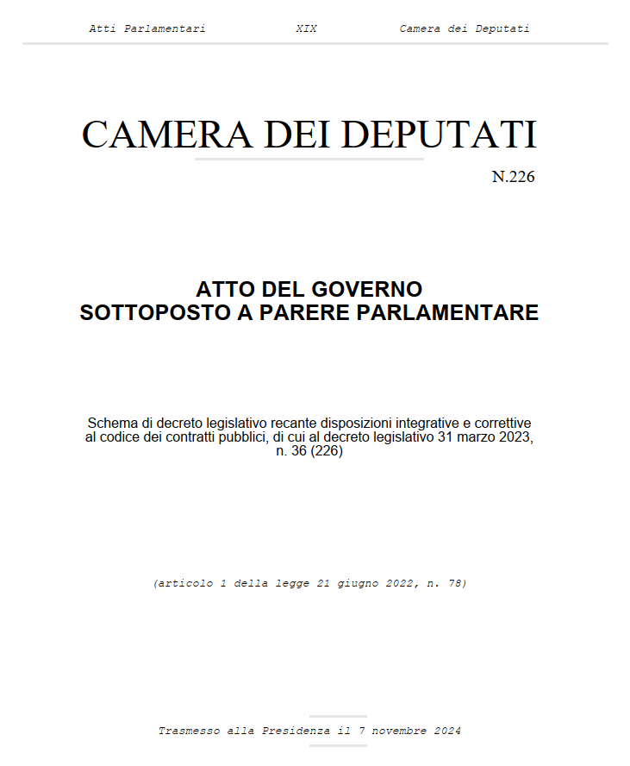
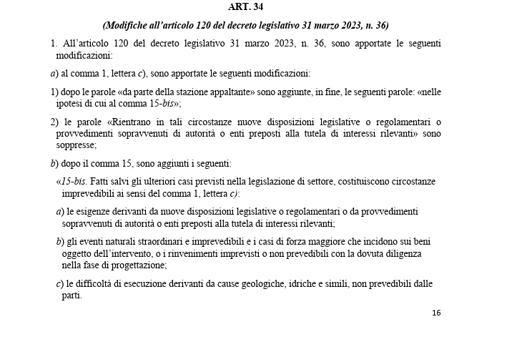
Assemblea annuale degli iscritti e convegno deontologico
SCHEMA CORRETTIVO CODICE APPALTI
Ancona, venerdì 6 dicembre 2024
Notes:
Il correttivo interviene su argomenti come:
Requisiti tecnici per partecipare: proposto allungamento da 3 a 10 anni;
Ampliamento delle attività svolte dai dipendenti pubblici
Osservazioni in merito alle norme sull’appalto integrato;
Da perfezionare:
Accordi quadro
Concorsi di idee

Slide 20
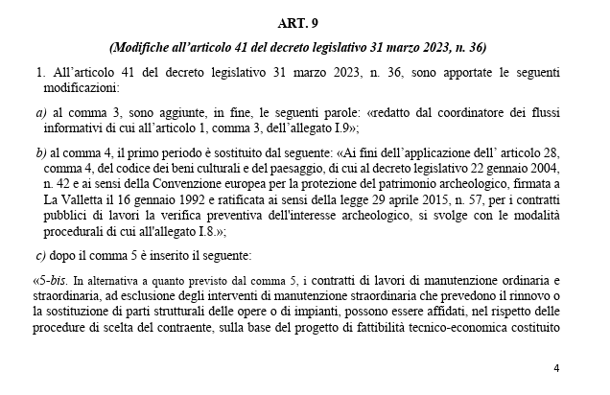
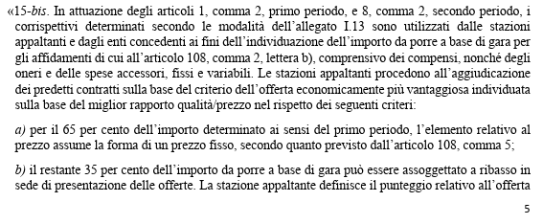
Assemblea annuale degli iscritti e convegno deontologico
Ancona, venerdì 6 dicembre 2024
Notes:
Attuazione articolo 1 comma 2 = principio della concorrenza
Articolo 8 comma 2 = richiamo al principio dell’equo compenso, la stazione appaltante deve garantire l’applicazione del principio
Articolo 108, comma 5. «L’elemento relativo al costo , anche nei casi di cui alle disposizioni richiamate al comma 1, può assumere la forma di un prezzo o costo fisso sulla base del quale gli operatori economici competeranno solo in base a criteri qualitativi.

Slide 21
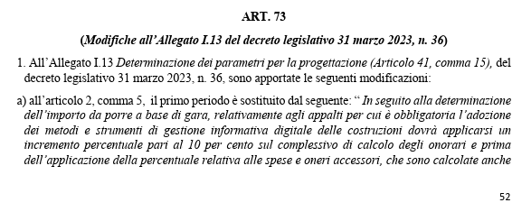
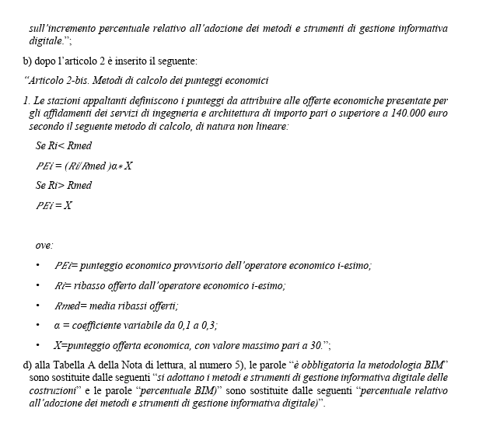
Assemblea annuale degli iscritti e convegno deontologico
Ancona, venerdì 6 dicembre 2024

Slide 22
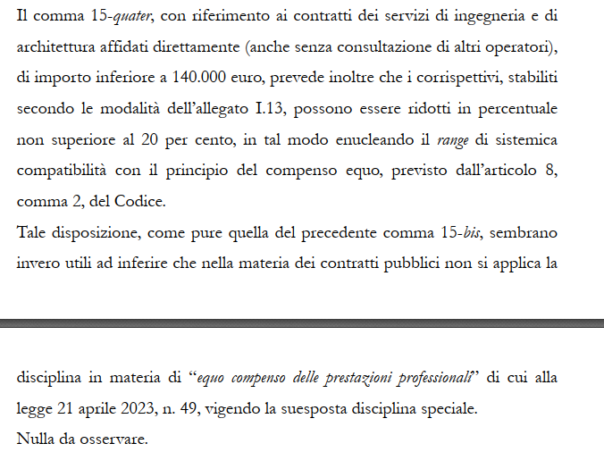
Assemblea annuale degli iscritti e convegno deontologico
Ancona, venerdì 6 dicembre 2024

Slide 23
Assemblea annuale degli iscritti e convegno deontologico
Con l’avvento del nuovo Codice dei Contratti Pubblici (D. Lgs. N. 36/2023) sono state introdotte alcune importanti novità in materia di servizi di progettazione, una delle quali ci tocca molto da vicino e riguarda il tema del SUBAPPALTO trattato all’art. 119 del Codice.
Mentre nell’art. 31 comma 8 del vecchio codice (D. Lgs. 50/2016) era esplicitamente previsto il divieto di subappalto della relazione geologica:
“L’affidatario non può avvalersi del subappalto, fatta eccezione per indagini geologiche, geotecniche e sismiche, sondaggi, rilievi, misurazioni e picchettazioni, predisposizione di elaborati specialistici e di dettaglio, con esclusione delle relazioni geologiche, nonché per la sola redazione grafica degli elaborati progettuali”
tale esplicito divieto non viene riprodotto nell’art. 119 del nuovo codice.
Ancona, venerdì 6 dicembre 2024

Slide 24
Assemblea annuale degli iscritti e convegno deontologico
Questo ha generato un indirizzo interpretativo a nostro avviso errato della norma, sostenuto dal parere del MIT del 26 settembre 2024 n. 2828, secondo cui è ammissibile il subappalto “necessario” da parte dell’affidatario dell’esecuzione dei servizi di ingegneria ed architettura.
Secondo tale indirizzo interpretativo infatti, qualora il soggetto affidatario non è in possesso dei requisiti per redigere e firmare la relazione geologica, può:
avvalersi di un professionista geologo presente nella sua struttura di progettazione, nominativamente individuato, con la specifica responsabilità, già in sede di offerta (utilizzando il modulo del raggruppamento temporaneo di professionisti o stipulando un contratto di avvalimento o di lavoro subordinato o di collaborazione professionale coordinata e continuativa);
b) Avvalersi di un professionista geologo esterno alla sua struttura di progettazione mediante contratto di subappalto.
Ancona, venerdì 6 dicembre 2024

Slide 25
Assemblea annuale degli iscritti e convegno deontologico
IL CNG SI È TEMPESTIVAMENTE ATTIVATO PER CORREGGERE TALE INDIRIZZO INTERPRETATIVO CON LA CIRCOLARE N. 528 DEL 16 OTTOBRE 2024
i requisiti per la partecipazione alle procedure di affidamento dei servizi attinenti all’ingegneria e all’architettura sono chiaramente prescritti all’art. 66, comma 2 del codice;
da tali disposizioni risulta, in maniera chiara ed incontrovertibile, che il potenziale affidatario dei servizi deve possedere i requisiti «minimi» per redigere e firmare OGNI elaborato della progettazione rientrante in tali servizi.
Solo l’affidatario che possegga tali requisiti “minimi” (definiti dall’art. 66, comma 2 del Codice) può rimettere a terzi l’elaborazione e la firma della relazione geologica, quale elaborato specialistico.
Ancona, venerdì 6 dicembre 2024

Slide 26
Assemblea annuale degli iscritti e convegno deontologico
abilitazione all’esercizio
della professione di geologo
iscrizione al relativo albo.
I requisiti «minimi»
per redazione della
relazione geologica
Sono requisiti
di qualificazione professionale
IN SINTESI:
solo l’appaltatore in possesso dei requisiti minimi previsti dal Codice può subappaltare, nelle forme consentite dall’ordinamento vigente, la redazione e la firma della relazione geologica, rientrante fra gli elaborati specialistici facenti parte del progetto di fattibilità tecnico-economica e del progetto esecutivo.
Ancona, venerdì 6 dicembre 2024

Slide 27
Assemblea annuale degli iscritti e convegno deontologico
Sulla base delle vigenti disposizioni del Codice, non risulta, quindi, condivisibile, così come ritenuto nel parere richiamato in epigrafe, l’ammissibilità di un subappalto cd. “necessario” al fine di supplire alla carenza, in capo all’affidatario, del requisito per redigere e firmare la relazione geologica, seppur mediante l’individuazione nominativa del professionista geologo in sede di offerta. Trattasi, infatti, di uno specifico requisito di qualificazione professionale – cioè l’abilitazione all’esercizio della professione di geologo e l’iscrizione al relativo albo – che è indispensabile per la predisposizione e la sottoscrizione di un elaborato specialistico costituente parte integrante della prestazione principale da identificarsi nella progettazione nel suo insieme, ai sensi dell’art. 41 e dell’Allegato I.7 del Codice; quindi, esso non può ritenersi un generico requisito necessario per l’esecuzione di un’attività scorporabile, che teoricamente potrebbe essere oggetto della fattispecie di subappalto sopra menzionata
Ancona, venerdì 6 dicembre 2024

Slide 28
Assemblea annuale degli iscritti e convegno deontologico
Infine, deve essere assicurato, in fase esecutiva, il rispetto del comma 12 dell’art. 119 del nuovo Codice, secondo cui:
“Il subappaltatore, per le prestazioni affidate in subappalto, deve garantire gli stessi standard qualitativi e prestazionali previsti nel contratto di appalto e riconoscere ai lavoratori un trattamento economico e normativo non inferiore a quello che avrebbe garantito il contraente principale” ….
…..IN APPLICAZIONE DEI PARAMETRI TABELLARI PREVISTI A NORMA DI LEGGE!!
Ancona, venerdì 6 dicembre 2024

Slide 29
Assemblea annuale degli iscritti e convegno deontologico
GRAZIE A TUTTI PER L’ATTENZIONE
E
PER LA PARTECIPAZIONE ALL’ASSEMBLEA
Ancona, venerdì 6 dicembre 2024

